Slide 1

Isendoorn College
REGULIER EN TWEETALIG ONDERWIJS MAVO HAVO VWO
klas 2M 2021-2022
Intro & Info
(2tto)

Slide 2
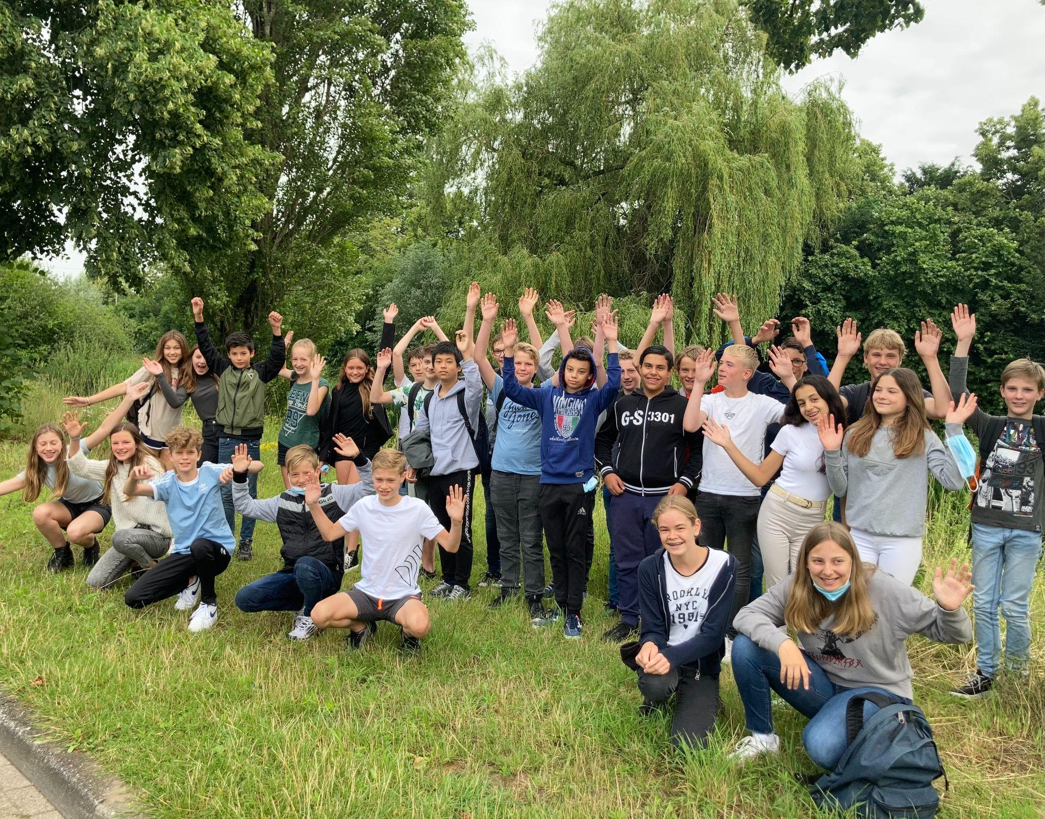
We zijn begonnen
2M 2021-2022

Slide 3
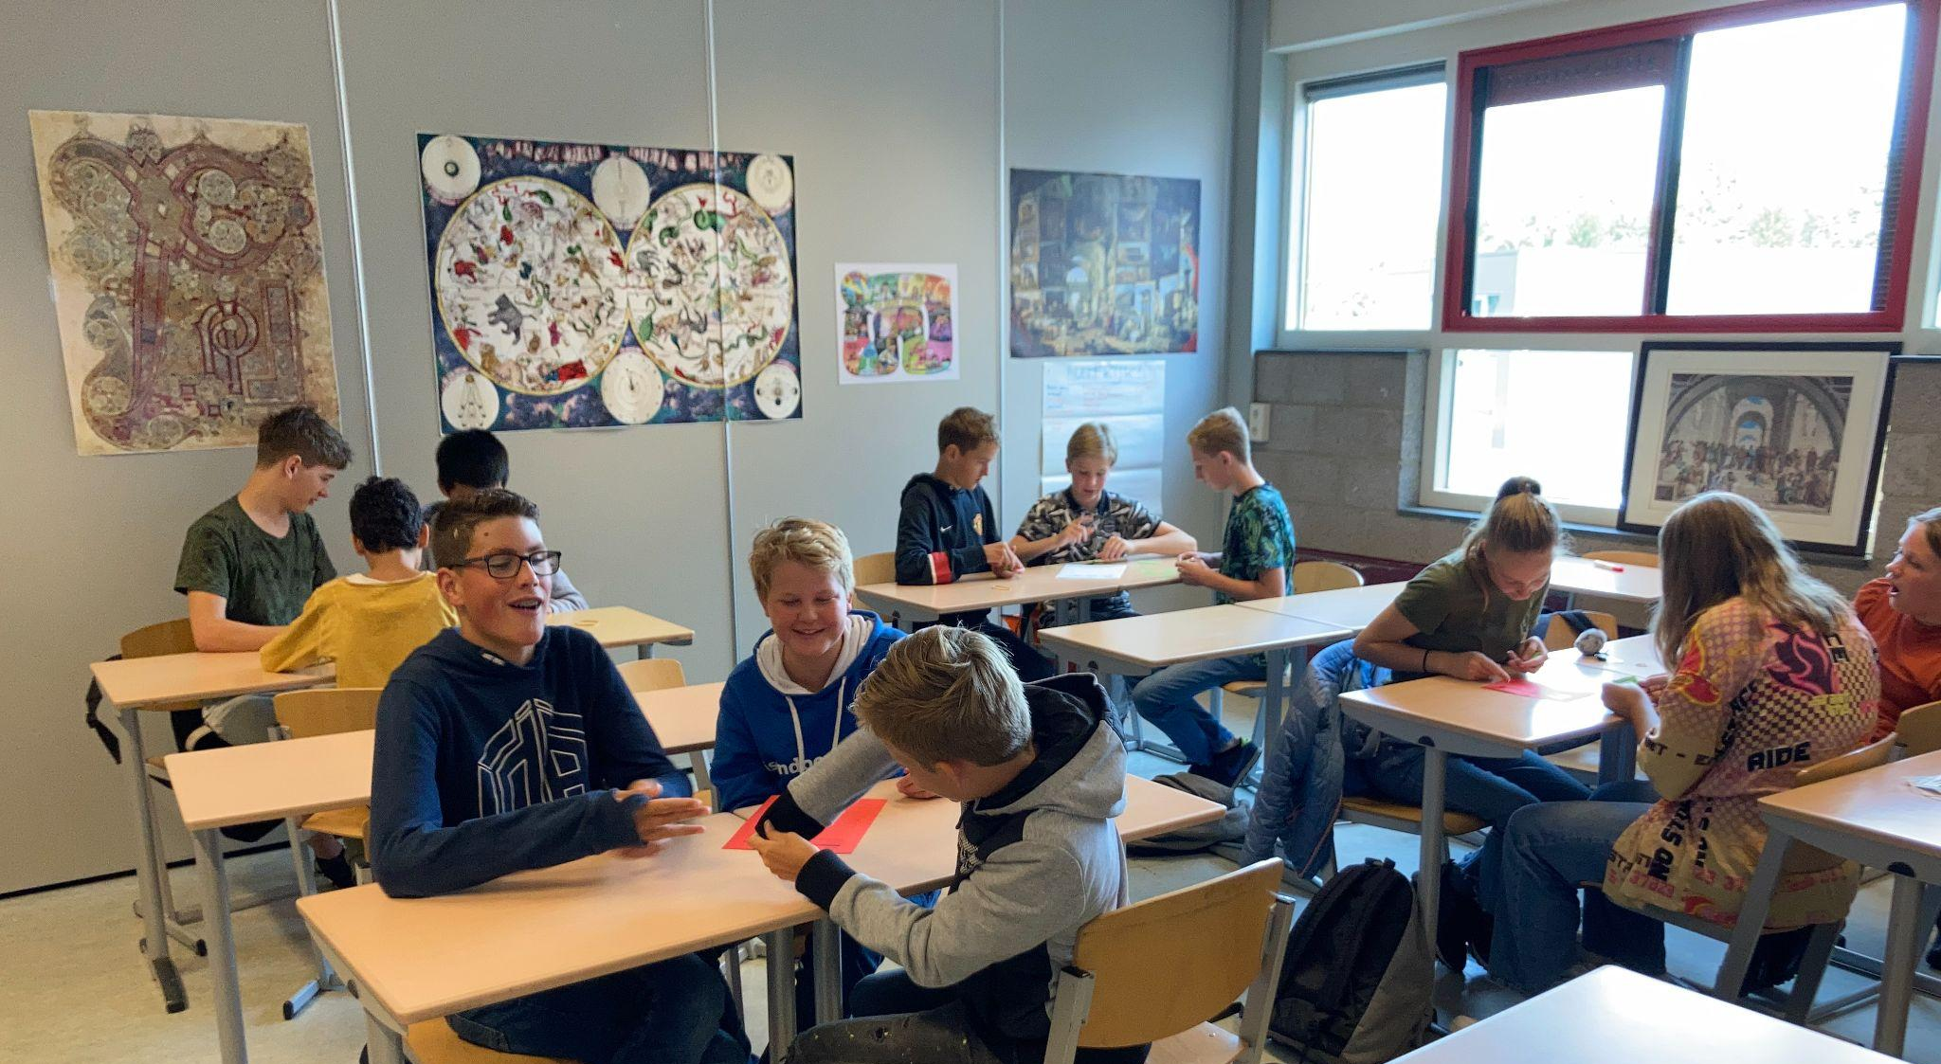
Gestart met een opdracht denkvaardigheden

Slide 4
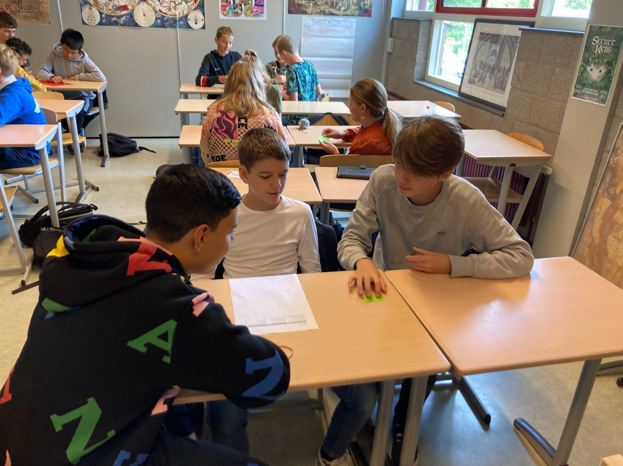

Slide 5
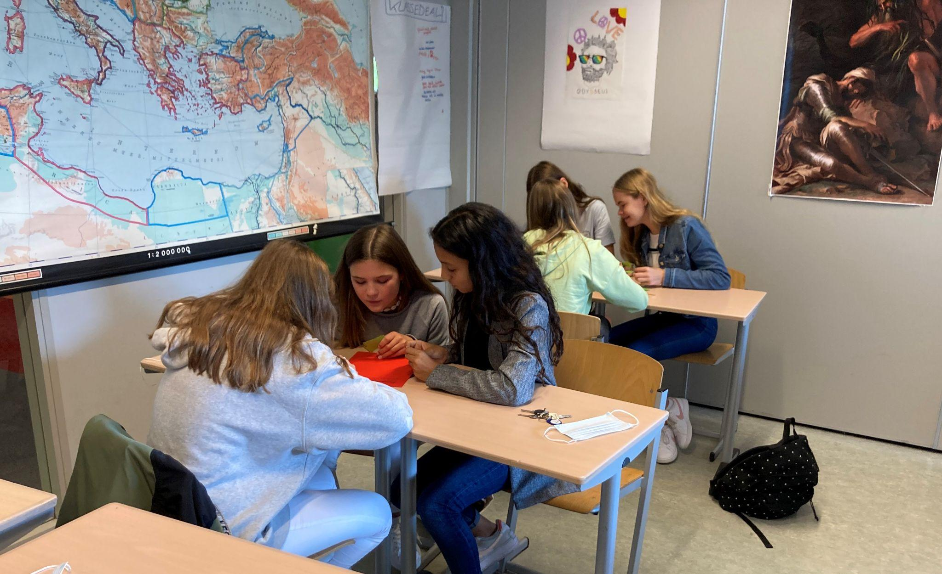
Samenwerken is nodig om probleem op te lossen

Slide 6
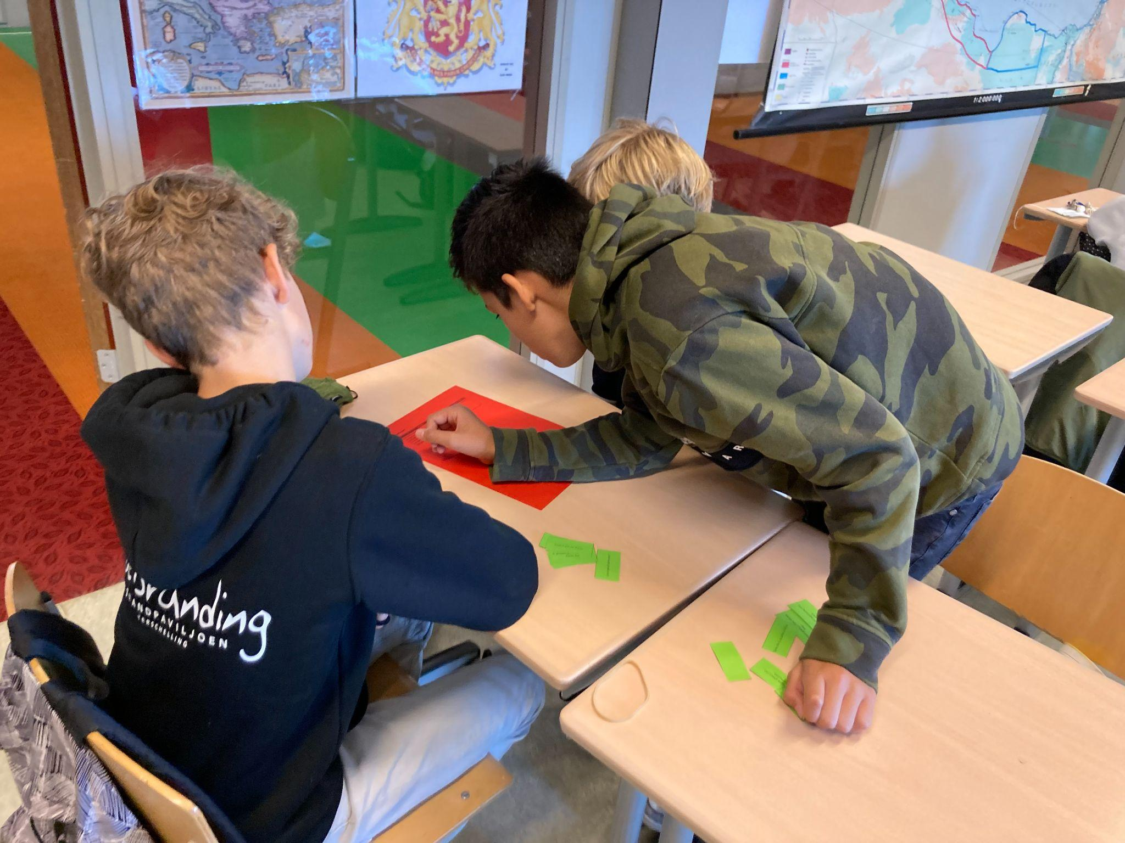

Slide 7
Welkom bij klas 2M
Wat is er veranderd in de samenstelling van de klas?
27 leerlingen in deze klas: 10 meisjes en 17 jongens
drie leerlingen naar ander niveau gegaan
een(1) leerling ingestroomd

Slide 8
Bij wie moet u zijn?
Afwezigheid i.v.m. ziekte/tandarts:
receptie - 0575 760 760
Verlof:
verlof@isendoorn.nl
Afdelingsleider:
Mw. Wilde López – wlb@isendoorn.nl
Iets wat met een specifiek vak te maken heeft:
Vakdocent (zie vademecum)
Algehele welbevinden leerling:
Sch@isendoorn.nl
Lns@isendoorn.nl

Slide 9
mentoraat met 2 mentoren
Mentoraat is 2-jarig ivm doorlopende lijn in begeleiding.
Leerlingen zijn in 2M toegewezen aan dezelfde mentoren als afgelopen jaar.

Slide 10
De rol van de mentor en het thuisfront
De mentor is de link tussen school en het thuisfront.
De mentor is het eerste aanspreekpunt voor de leerling en voor de ouders.
Iedere leerling heeft een e-mailadres van school. Email graag dagelijks (doordeweeks) controleren!
Thuis graag samen met kind de vorderingen regelmatig bekijken en bespreken.

Slide 11
Schoolleven in 2tto
Schooldag = 0830 - 16.30 (5 x 80-min lessen + pauzes)
16 x lessen per week + PBL (3 x project)
1 x Stilte-Flex (SF) per week voor zelfstudie, huiswerk (intekenen via Zermelo op vrijdag) OF kiezen voor een PE-Flex
Expens: voor leerlingen die een extra uitdaging willen en kunnen (60 min per week)
Maatschappelijke stage (10 uur in klas 2)
2 x ouderavonden (Dec & Apr)
Pitches door leerling (week 11)
London: 30 mei-3 juni 2022

Slide 12
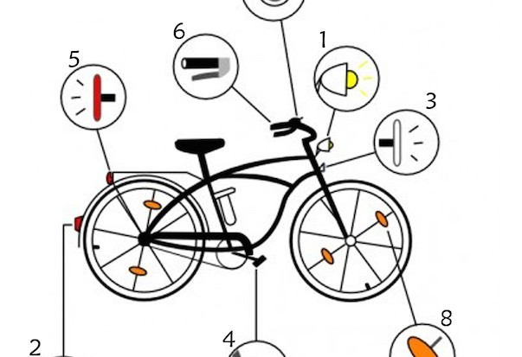
Veilig op de fiets

Slide 13
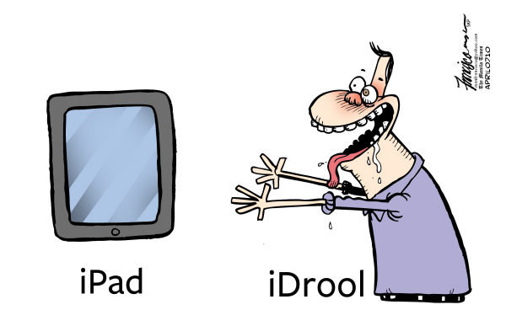
afspraak schermen in de klas
Geen games tijdens de les.
Telefoon in (rug) tas.

Slide 14
Mentorlessen (ML)
Algemene zaken
Bespreken functioneren groep in het algemeen
Plannen met de planagenda
Stilte- of PE flex, 1 uur/week: intekenen vanaf vrijdag
Portfolio: rubricering onderwerpen en uploaden werk
Voorbereiden 10-minutengesprekken, olv leerling
Reflecteren en voorbereiden op pitches
Use of English
Competenties
Sociale activiteiten: vieringen en klassenactiviteit

Slide 15
Pitches
In week 11 (twee weken na de krokusvakantie).
In drietallen (gekozen door de leerlingen) bespreken lln hoe ze ervoor staan en wat ze moeten doen om daar te komen waar ze willen zijn.
In het bijzijn van enkele docenten die feedback geven.--> plan van aanpak

Slide 16
Grip op je werk : klassen 2M en 2N
Tijdens de eerste periode tot Herfstvakantie:
Doel:
ondersteunen om goede werkroutine te ontwikkelen en daarmee komen tot succeservaringen
Hoe:
als (huis- of school-) werk niet af is: aansluitend op de lesdag afmaken
onder begeleiding van mentor 2M of 2N
ma-di-wo-do

Slide 17
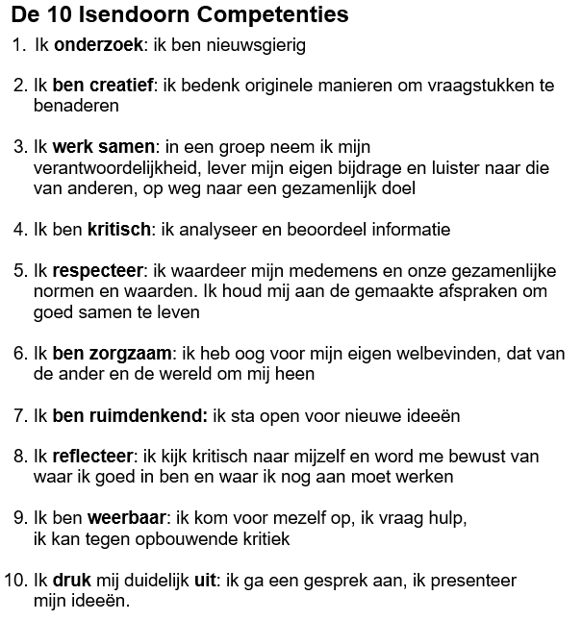

Slide 18
Voortgang en toetsing in de 2e klas
A- en B-cijfers voor 2-toetsen om Havo of Vwo plaatsing jaar 3 te onderbouwen.
Overgangsnormen worden dit najaar gepubliceerd
Schoolbeleid is meer formatief toetsen, daar gaan we dit jaar mee aan de slag.
Leerlingen worden in de kernteams ook regelmatig besproken met vakdocenten.

Slide 19
Overige opmerkingen:
Afwezigheid bij toetsen:
Leerling zoekt contact met docent om inhaalmoment af te spreken
Schoolfeesten (key mee!!)
Verplicht (papieren) leesboek mee naar school.

Slide 20
Ouderavonden
2 Ouderavonden in het jaar (Over de precieze data wordt u nog geïnformeerd).
Extra gesprekken kunnen altijd worden aangevraagd.

Slide 21
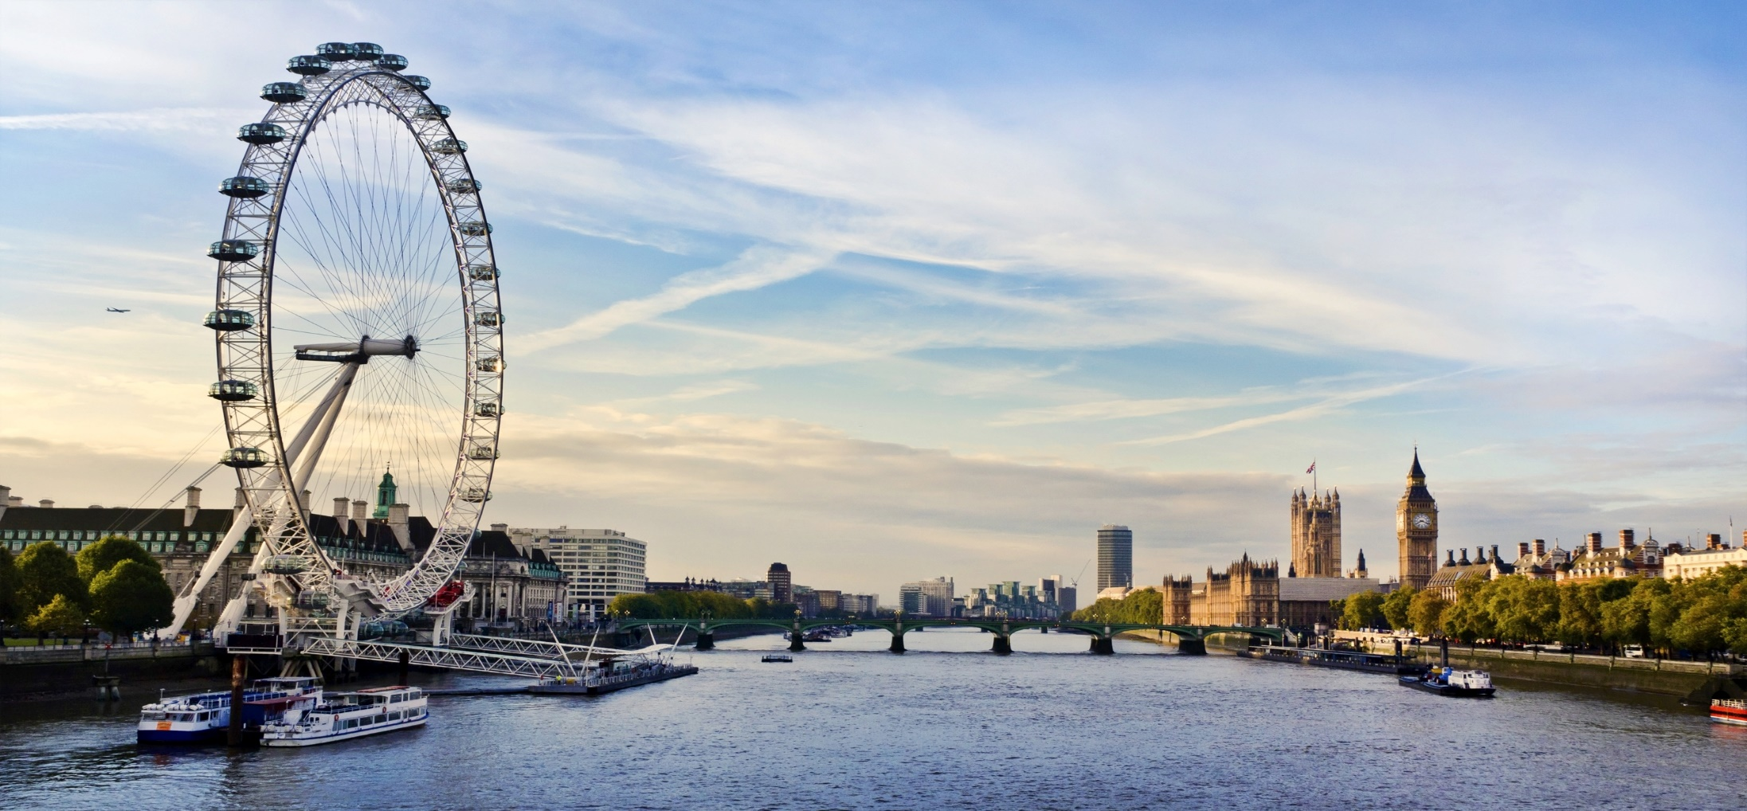

Slide 22
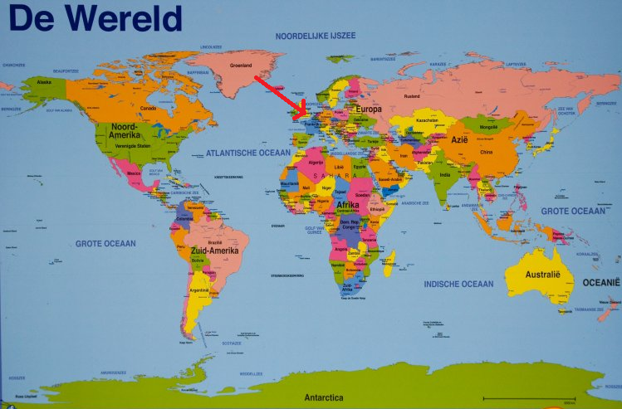
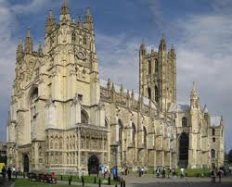
Engelandreis: 30 mei- 3 juni
Leerlingen krijgen programma / opdrachtenboekje
Canterbury Cathedral, museum, musical, arts en sports.
Extra info-avond volgt

Slide 23
Extra informatie
Via de website www.isendoorn.nl
Het leerlingenportaal.
Het ouderportaal (inloggen met vorig jaar verkregen codes).
Een up-to-date jaarrooster.
SOM (huiswerk van leerlingen)
Het eerder genoemde vademecum.

Slide 24

Vragen???

